Slide 1

可愛動物小檔案
資料蒐集:小潔

Slide 2


石虎
形態：體型略大於家貓，體色為灰褐色。
食性：肉食性，以小型動物為主。
耳背的白斑是與家貓分辨的特徵之一。
石虎是小型囓齒類的天敵。

Slide 3
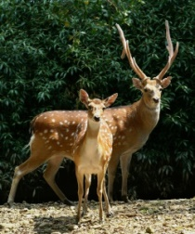
梅花鹿
毛色為褐色至紅棕色，雌鹿頭上不具角。
食性：草食。
梅花鹿為臺灣特有亞種。
雄鹿在每年5、6月時掉角。

Slide 4
資料來源
石虎http://newweb.zoo.gov.tw/Pager/Show/ZooData_Index_Show.aspx?Animal_ID=10
梅花鹿http://newweb.zoo.gov.tw/Pager/Show/ZooData_Index_Show.aspx?Animal_ID=15

